Slide 1

UNIVERSIDAD NACIONAL AUTÓNOMA DE MÉXICO
FACULTAD DE INGENIERÍA
Oferta Educativa
Ciudad de México 2.0
Sistema inteligente de consulta de licenciaturas mediante
procesamiento de lenguaje natural y búsqueda semántica
Asignatura: Inteligencia Artificial
Profesor: M. en C. José Fidel Urquiza Yllescas
Alumno: Victor Yotecatl González Jiménez
Inicio
10:08

Slide 2
Antecedentes de Oferta Educativa Ciudad de México 2.0
- Oferta educativa dispersa en varias fuentes de información.
- El proyecto retoma como antecedente Oferta Educativa Ciudad de México, desarrollado por el M. en C. José Fidel Urquiza Yllescas.
- Una nueva versión que incorpora inteligencia artificial
- La primera implementación se concentra en licenciaturas de la Ciudad de México.
Inicio
10:08

Slide 3
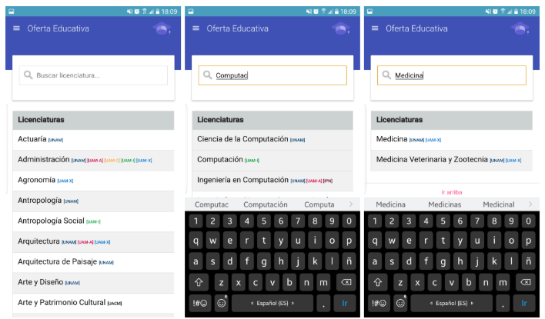
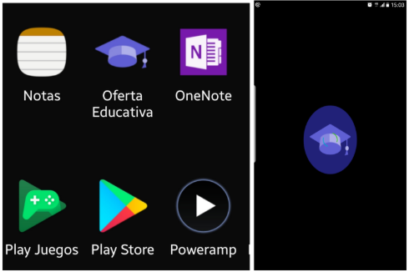
Antecedentes de Oferta Educativa Ciudad de México 2.0
Inicio
10:08

Slide 4
Justificación del proyecto
La integración de inteligencia artificial y bases de datos permite:
- Facilitar las consultas mediante preguntas en español.
- Relacionar intereses académicos con programas registrados.
- Recuperar información estructurada y verificable.
- Aplicar filtros por institución, programa y modalidad.
- Mantener el contexto durante una conversación.
Inicio
10:08

Slide 5
Objetivos del proyecto
- Extraer y organizar información oficial de la SEP.
- Implementar una BD en PostgreSQL.
- Interpretar preguntas mediante procesamiento de lenguaje - natural.
- Incorporar búsqueda semántica con MiniLM.
- Implementar memoria conversacional y filtros de búsqueda.
Inicio
10:08

Slide 6

Inicio
10:08

Slide 7

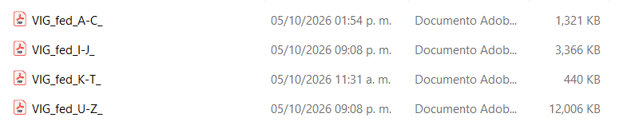
Fuentes de información
Documentos oficiales de la SEP
La información utilizada procede de cuatro documentos PDF de la Secretaría de Educación Pública (SEP), con registros de programas educativos que cuentan con reconocimiento de validez oficial.
Inicio
10:08

Slide 8
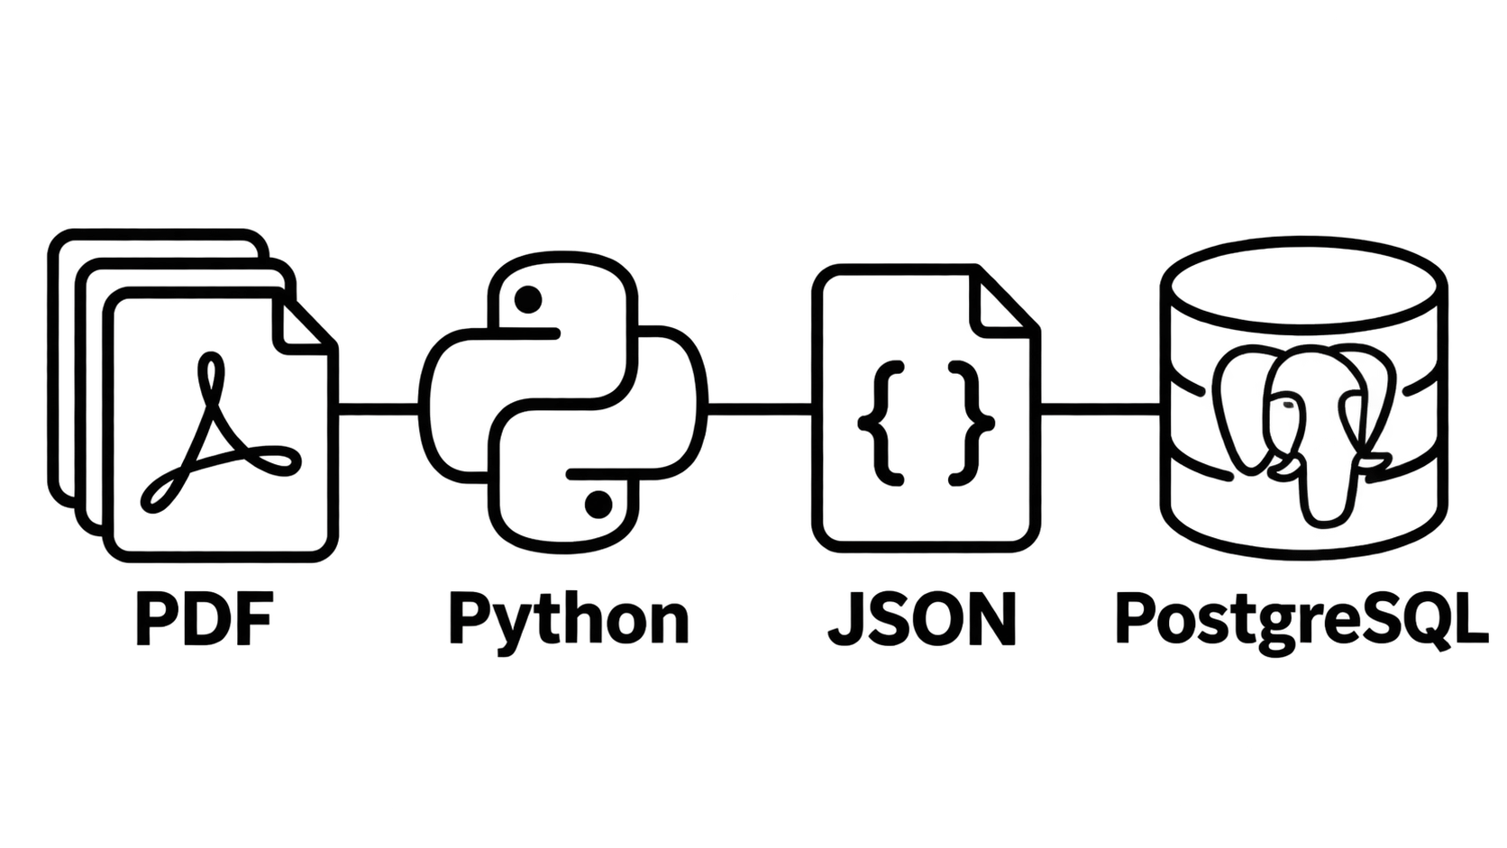
Extracción de información
Se desarrolló un procedimiento de extracción mediante Python para transformar las tablas contenidas en los PDF en información estructurada.
Inicio
10:08

Slide 9
Limpieza y normalización
Preparación de los datos
- Identificación de registros correspondientes a Ciudad de México.
- Selección de programas de licenciatura.
- Normalización de instituciones y planteles.
- Identificación y consolidación de duplicados.
- Conservación del numero de pagina y nombre del pdf de donde se extrajo cada registro.
Inicio
10:08

Slide 10
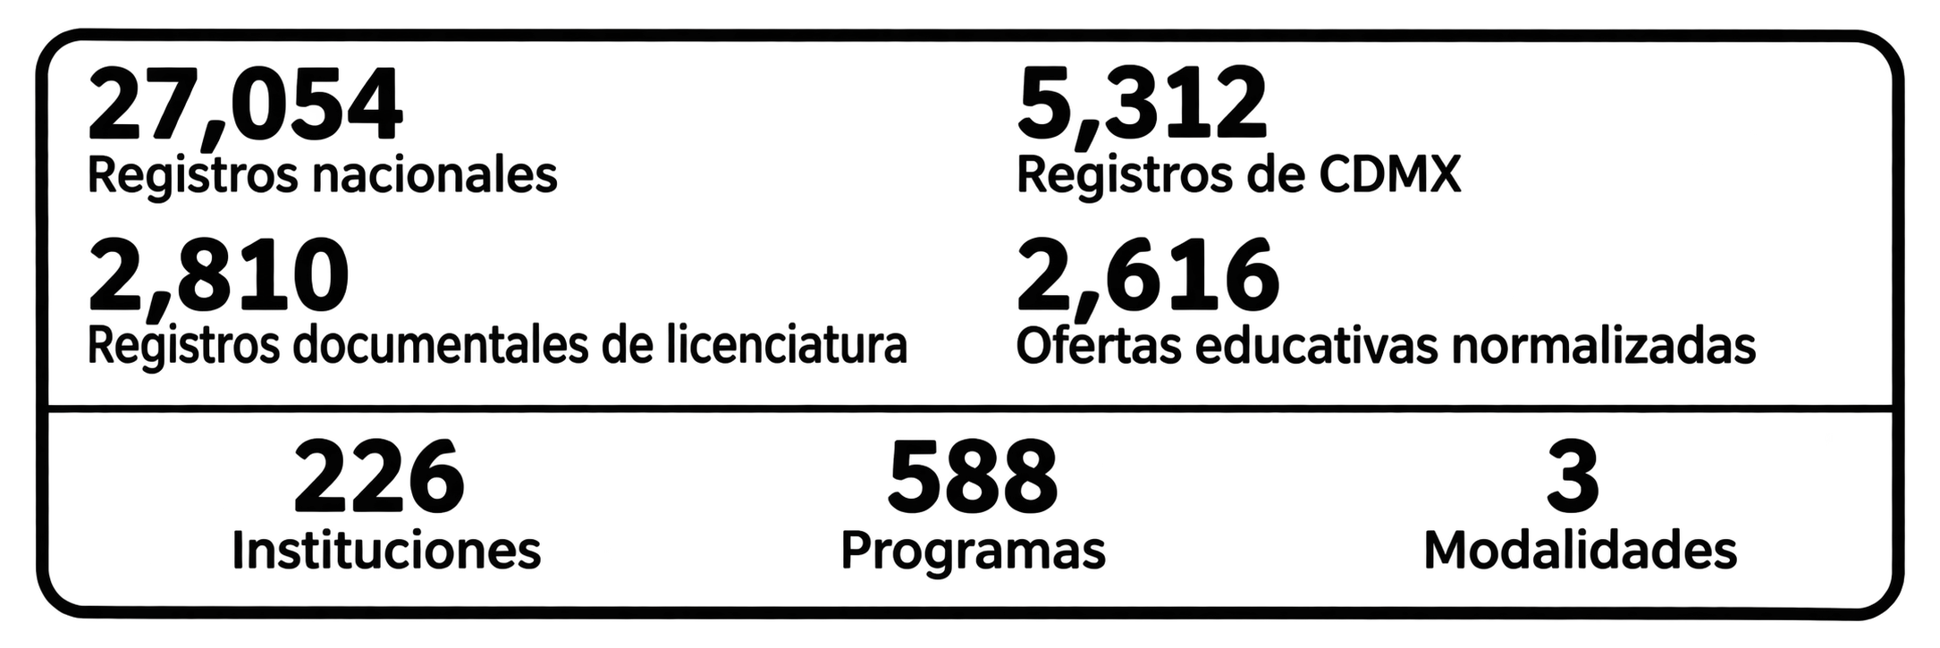
Resultados del procesamiento
Inicio
10:08

Slide 11

Diseño de la base de datos
Se diseñó una base de datos en PostgreSQL para almacenar y relacionar la información académica obtenida de los documentos oficiales.
La estructura permite organizar:
Instituciones educativas.
Planteles y sedes.
Programas académicos.
Modalidades educativas.
Registros de autorización y procedencia documental.
Inicio
10:08

Slide 12
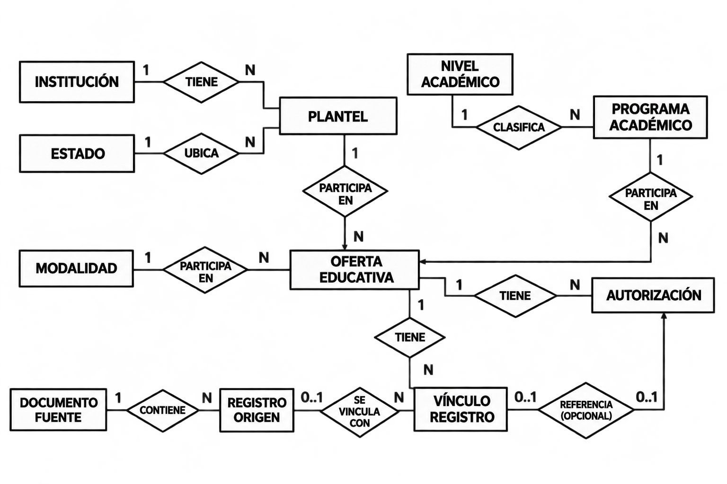
Modelo Entidad Relación
Inicio
10:08

Slide 13
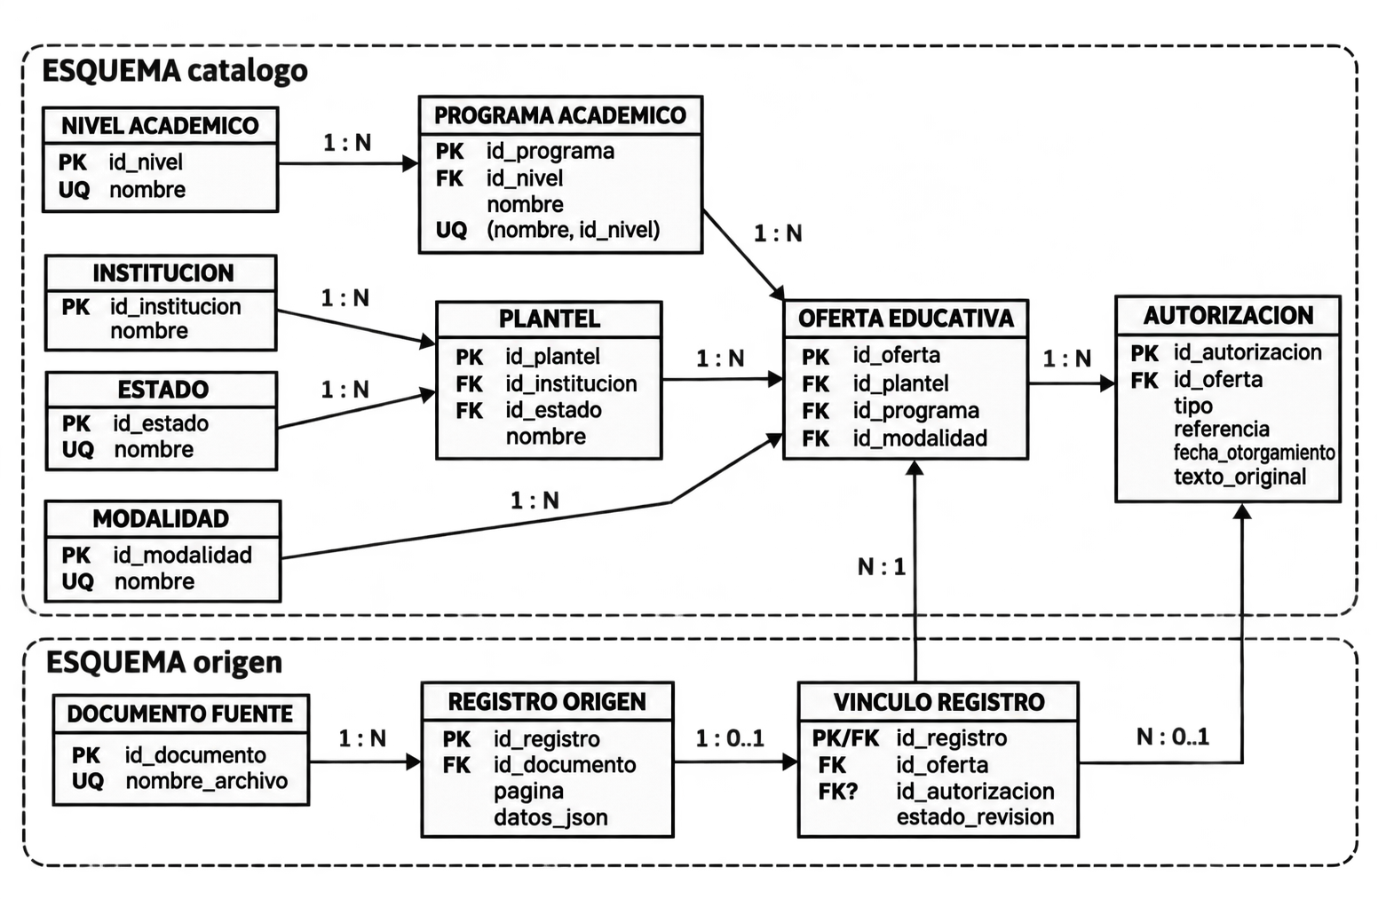
Modelo Relacional

Slide 14
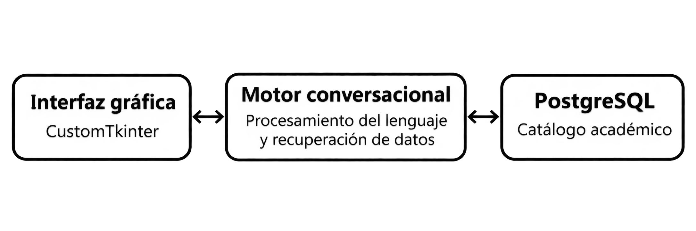
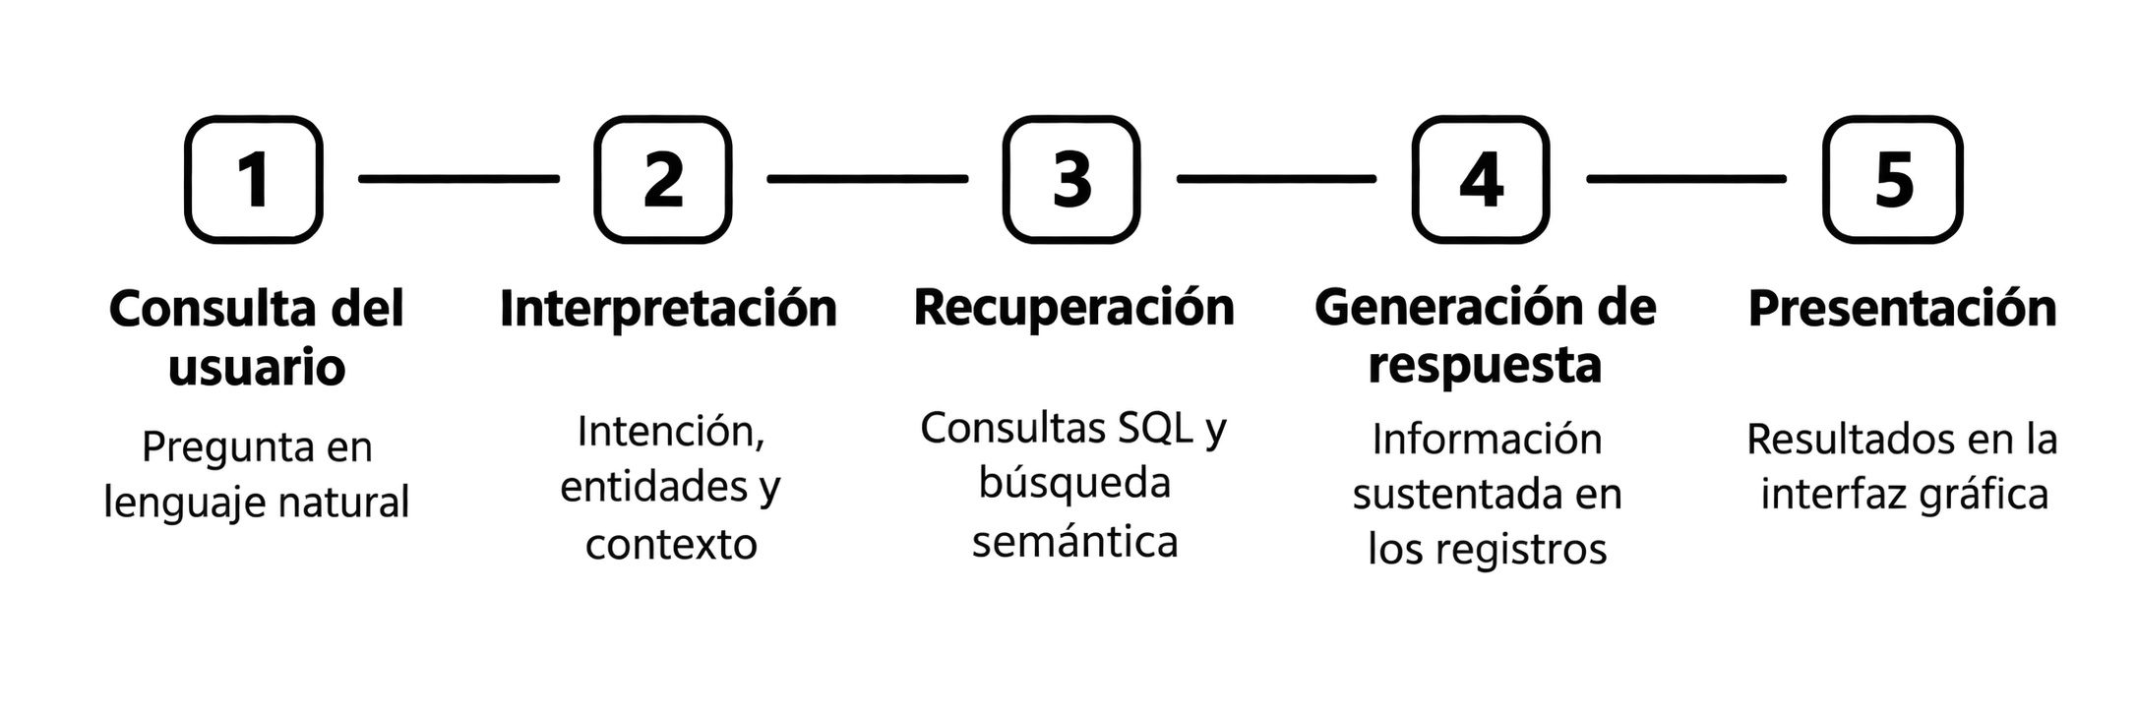
Arquitectura general
Procesamiento de una consulta
Inicio
10:08

Slide 15
¿Cómo se logra? Regresión logística
Clasificación de intenciones
Entrenamiento: 136 preguntas previamente clasificadas en 4 intenciones.
TF-IDF: transforma las preguntas en valores numéricos.
Regresión logística: aprende pesos para las palabras y calcula la probabilidad de cada intención.
Resultado: identifica qué desea consultar el estudiante, incluso con preguntas nuevas.
Inicio
10:08

Slide 16
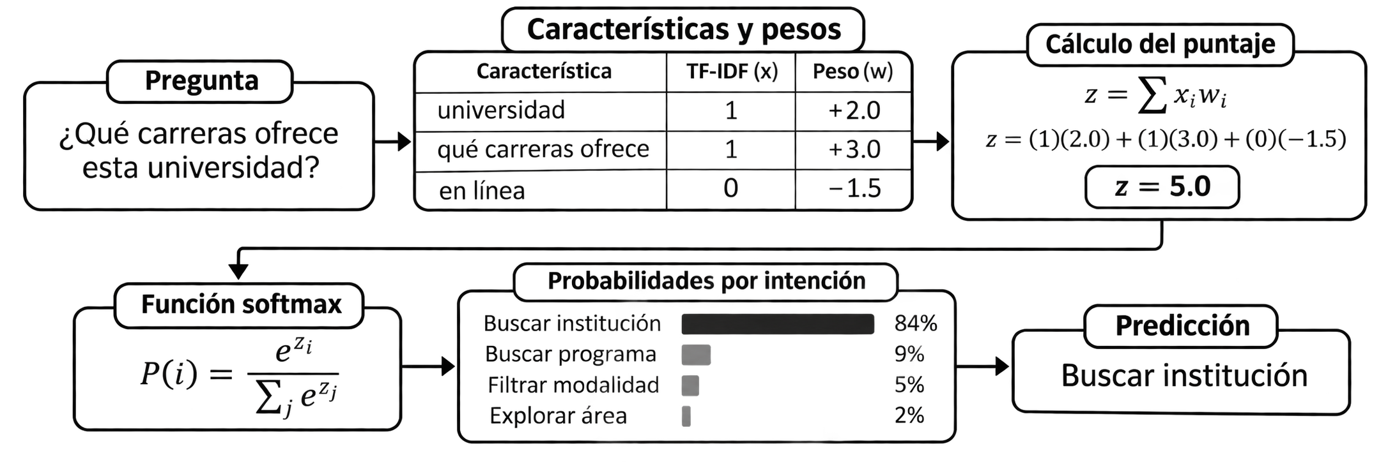
¿Cómo se logra? Regresión logística
Inicio
10:08

Slide 17
¿Cómo se logra? Entrenamiento
Se utilizaron 136 preguntas etiquetadas, almacenadas en datos/intenciones_entrenamiento.csv.
Cada pregunta tiene asignada una de las cuatro intenciones que reconoce el asistente.
La regresión logística compara sus predicciones con las respuestas correctas y ajusta sus pesos para reducir los errores.
Resultado: el modelo aprende patrones que le permiten clasificar preguntas nuevas, incluso si no aparecieron durante el entrenamiento.
Inicio
10:08

Slide 18
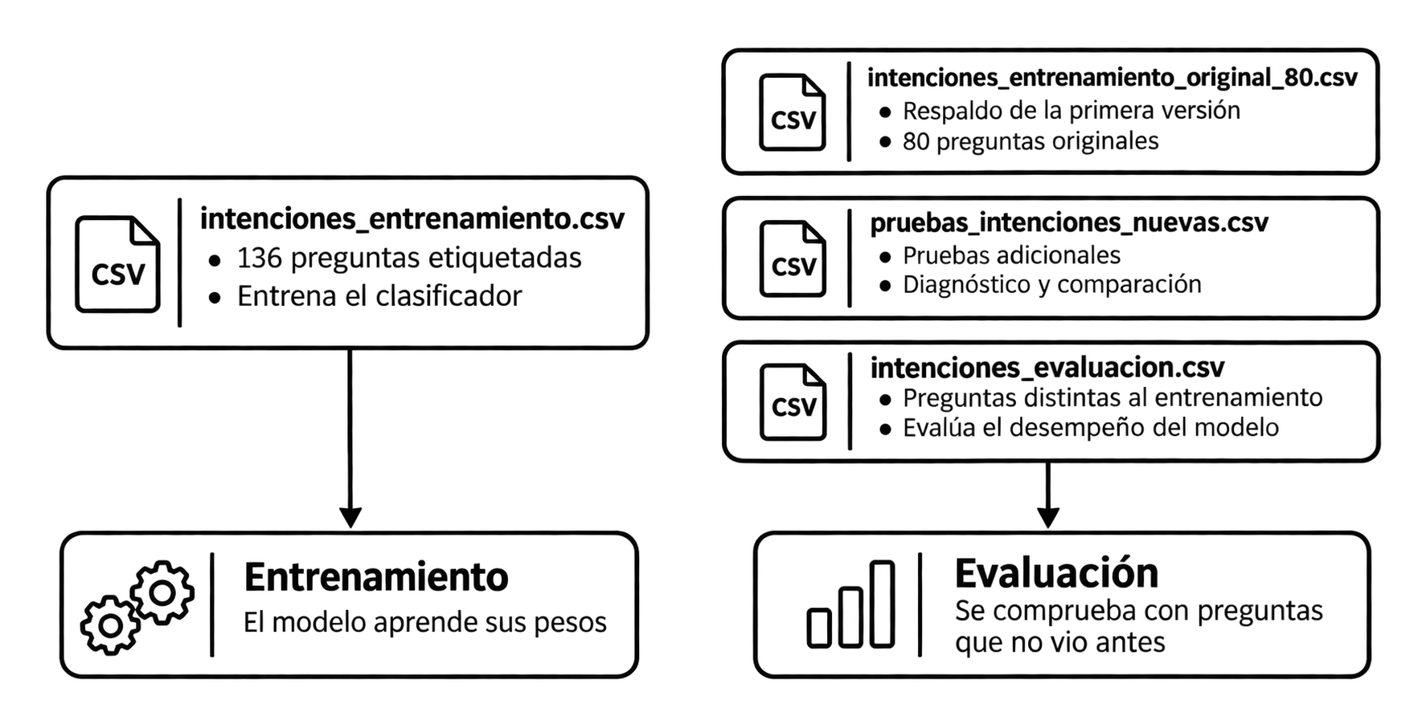
¿Cómo se logra? Entrenamiento
Inicio
10:08

Slide 19
¿Cómo se logra?
MiniLM multilingüe — Búsqueda semántica
Modelo neuronal Transformer preentrenado para comprensión de texto.
La consulta se divide en tokens.
Cada consulta se transforma en un embedding.
El embedding final es un vector de 384 dimensiones.
También se generan embeddings para las carreras del catálogo.
La comparación se hace con similitud del coseno
Si la similitud es alta, la carrera se considera semánticamente relacionada, aunque no repita las mismas palabras.
Inicio
10:08

Slide 20
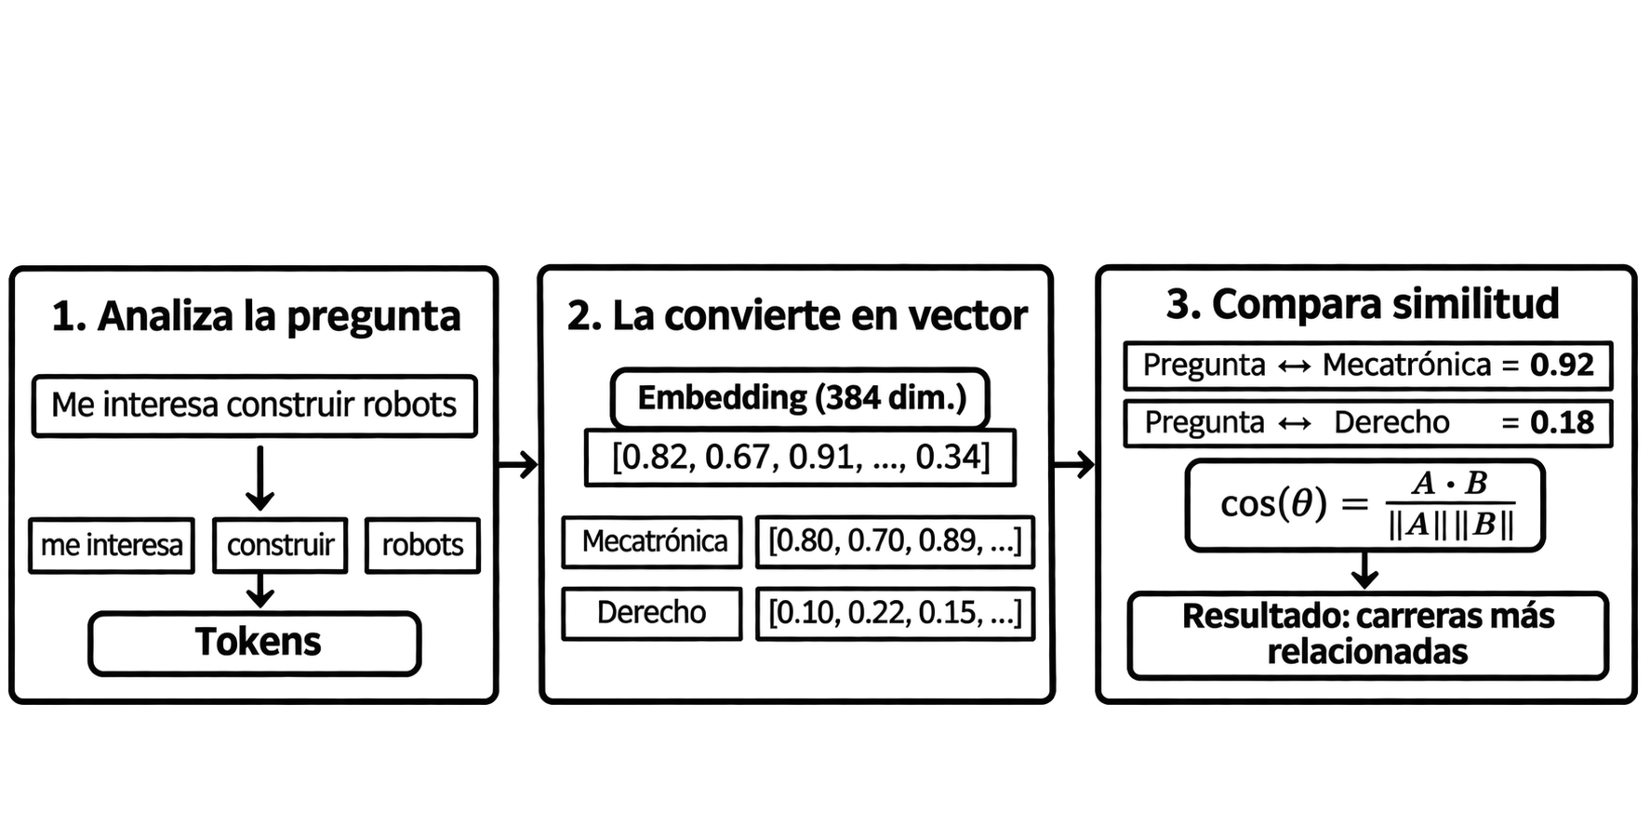
MiniLM multilingüe — Búsqueda semántica
Inicio
10:08

Slide 21
MiniLM — Procesamiento interno
Preparación del catálogo
588 programas procesados por una red de 12 capas Transformer.
Millones de operaciones matemáticas.
Generación de 588 embeddings de 384 dimensiones.
Por cada consulta
Tokenización y procesamiento neuronal.
Generación de un embedding de 384 dimensiones.
588 comparaciones mediante similitud del coseno.
Resultado: carreras ordenadas según su similitud semántica.
Inicio
10:08

Slide 22
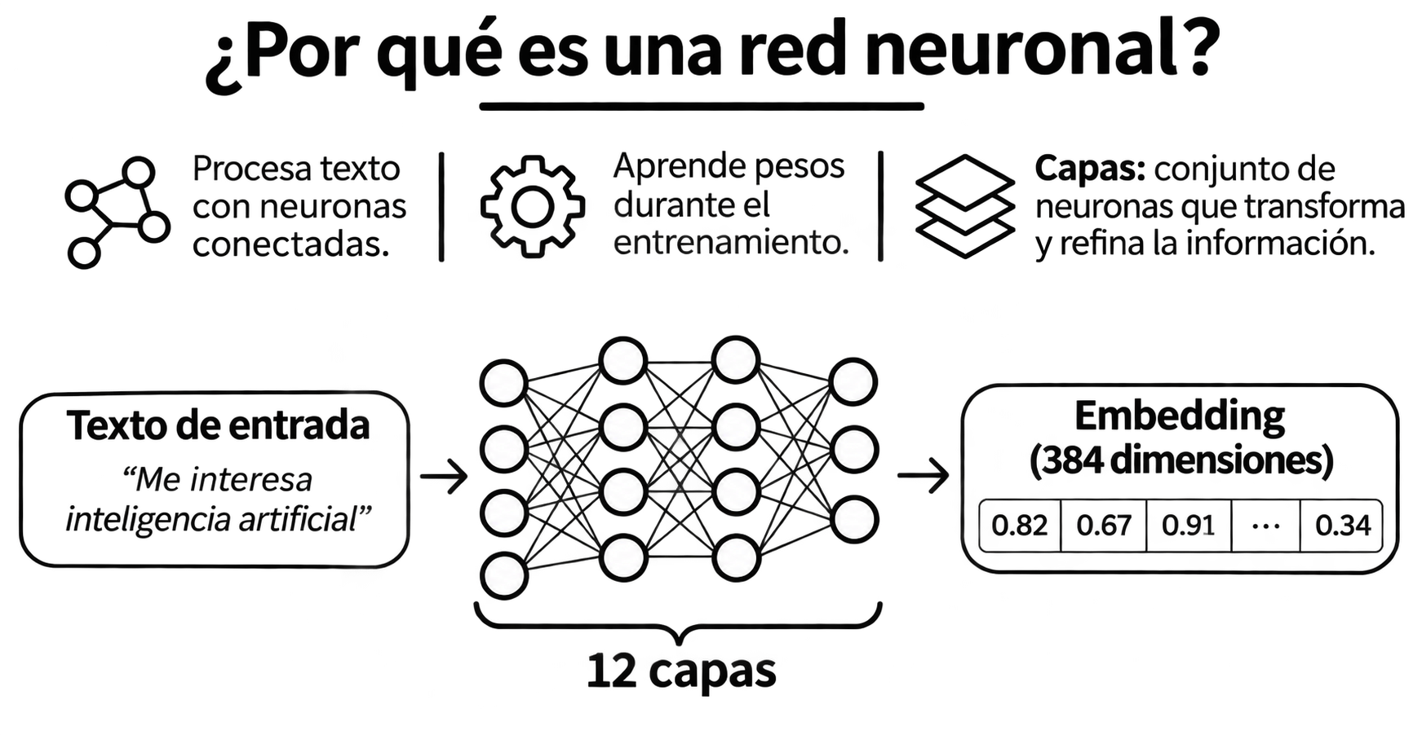
Inicio
10:08

Slide 23
Reconocimiento de entidades y memoria conversacional
Reconocimiento de entidades: identifica y extrae información específica de las preguntas, como carreras, instituciones y modalidades. Utiliza reglas de procesamiento del lenguaje natural y los registros de PostgreSQL.
Memoria conversacional: almacena temporalmente las entidades y los resultados relevantes de consultas anteriores. Permite interpretar preguntas de seguimiento, modificar filtros y reconocer cambios de tema sin perder el contexto de la conversación.
Inicio
10:08

Slide 24
Reconocimiento de entidades y memoria conversacional
Componente | Función en nuestro proyecto
Reconocimiento de entidades (NER basado en reglas y catálogos) | Identifica carreras, universidades y modalidades en las preguntas.
Validación de cobertura temática | Comprueba si el catálogo contiene programas relacionados directamente con el interés solicitado.
Sistema de afinidades académicas | Propone carreras relacionadas cuando no existe una coincidencia directa.
Memoria conversacional | Conserva carreras, instituciones y modalidades entre preguntas consecutivas.
Generación de respuestas | Construye respuestas con información recuperada de PostgreSQL, mediante reglas.
Inicio
10:08

Slide 25
Otras herramientas
Validación de cobertura: comprueba si existen programas directamente relacionados con el interés del estudiante, evitando coincidencias semánticas engañosas.
Afinidades académicas: identifica y propone carreras de áreas relacionadas cuando no existe una coincidencia directa, sin considerarlas equivalentes.
Generación de respuestas: organiza la información recuperada de PostgreSQL y construye respuestas mediante reglas, incluyendo programas, instituciones, planteles y modalidades.
Objetivo: proporcionar respuestas pertinentes, fundamentadas en el catálogo y sin inventar ofertas educativas.
Inicio
10:08

Slide 26
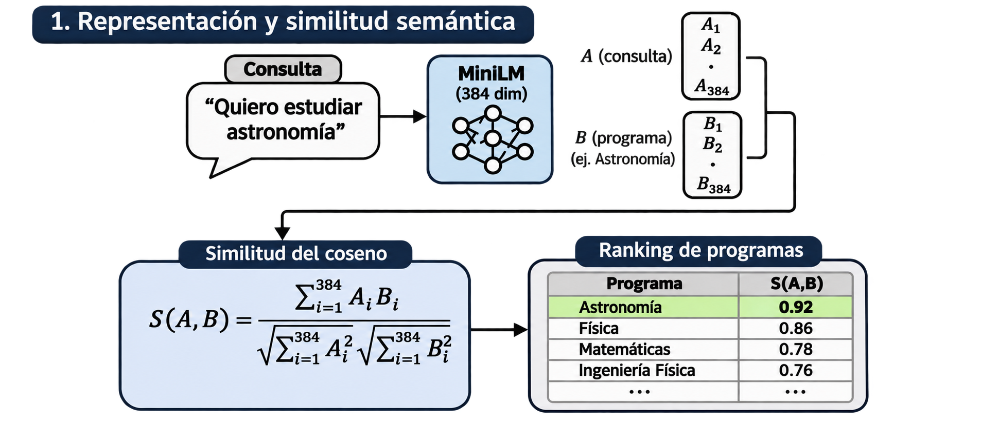
Otras herramientas
Inicio
10:08

Slide 27
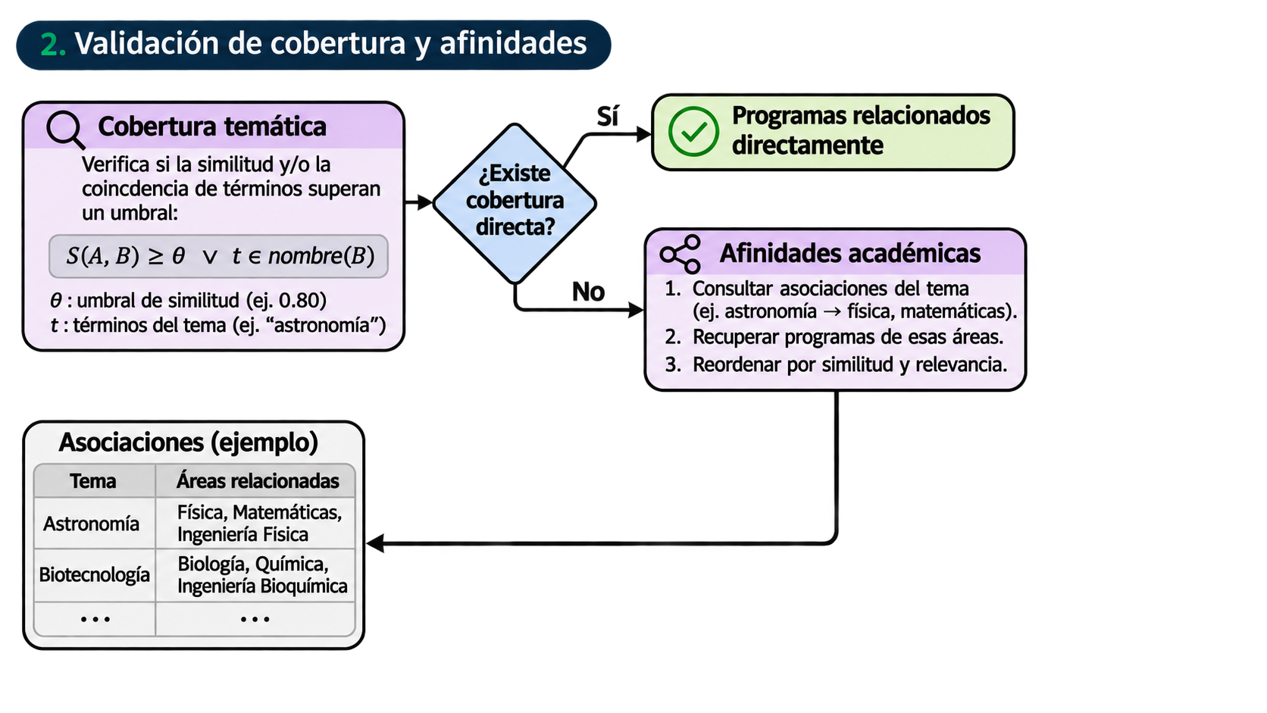
Inicio
10:08

Slide 28
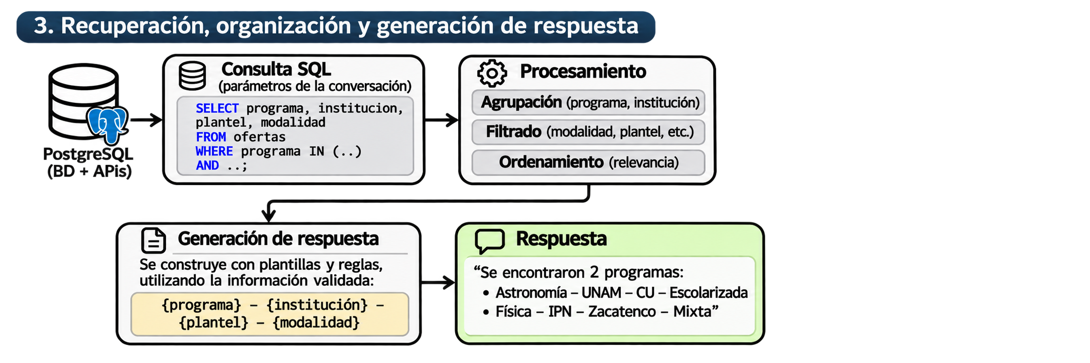
Inicio
10:08

Slide 29
Evaluación y resultados
Metodología de evaluación
Se utilizaron tres mecanismos:
Evaluación funcional: preguntas sobre carreras, instituciones, modalidades e intereses académicos.
Evaluación independiente: consultas nuevas para detectar errores no identificados durante el desarrollo.
Pruebas de regresión: repetición de casos corregidos para comprobar que las mejoras no afectaran otras funciones.
Inicio
10:08

Slide 30
Resultados de la evaluación
Se evaluaron 30 consultas, clasificando las respuestas mediante tres criterios:
Correcta: responde adecuadamente y con información verificable.
Parcial: responde de manera incompleta o con limitaciones.
Incorrecta: interpreta mal la consulta o proporciona resultados inadecuados.
Mejora observada: del 53.3 % al 93.3 % de respuestas correctas.
La reevaluación utilizó las mismas 30 consultas después de implementar las correcciones, para comprobar la mejora en los casos conocidos.
Inicio
10:08

Slide 31
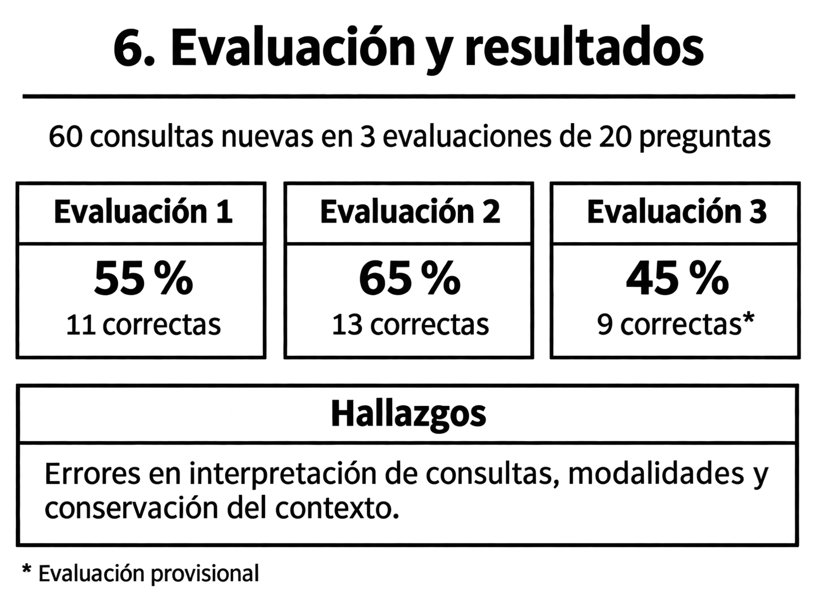
Inicio
10:08

Slide 32
Aquí hago la demostración del programa
Inicio
10:08

Slide 33
Referencias bibliográficas
1. Secretaría de Educación Pública. (2021). Registros de Reconocimiento de Validez Oficial de Estudios (RVOE) del tipo superior. Gobierno de México. https://sirvoes.sep.gob.mx/sirvoes/mvc/consultas
2. Google Developers. (s. f.). Regresión logística. Curso intensivo de aprendizaje automático. https://developers.google.com/machine-learning/crash-course/logistic-regression?hl=es-419
3. IBM. (s. f.). ¿Qué es un modelo de transformador? https://www.ibm.com/es-es/think/topics/transformer-model
4. PostgreSQL Global Development Group. (s. f.). Wiki de PostgreSQL en español. https://wiki.postgresql.org/wiki/Main_Page/es
5. Secretaría de Educación Pública. (s. f.). Preguntas frecuentes sobre el Reconocimiento de Validez Oficial de Estudios. https://sirvoes.sep.gob.mx/sirvoes/mvc/preguntasFrecuentes
6. OpenAI. (2026). ChatGPT [Modelo de inteligencia artificial generativa]. Herramienta de apoyo para el desarrollo de software, revisión de código, análisis de resultados y elaboración de documentación técnica. https://chatgpt.com/
Inicio
10:08

